Slide 1
Создание модели распознавания движущихся биологических объектов на основе глубокого обучения YOLOv8/v5/EfficientDet-Lite0
Фомичев Н.С.
ПИ20-1В

Slide 2
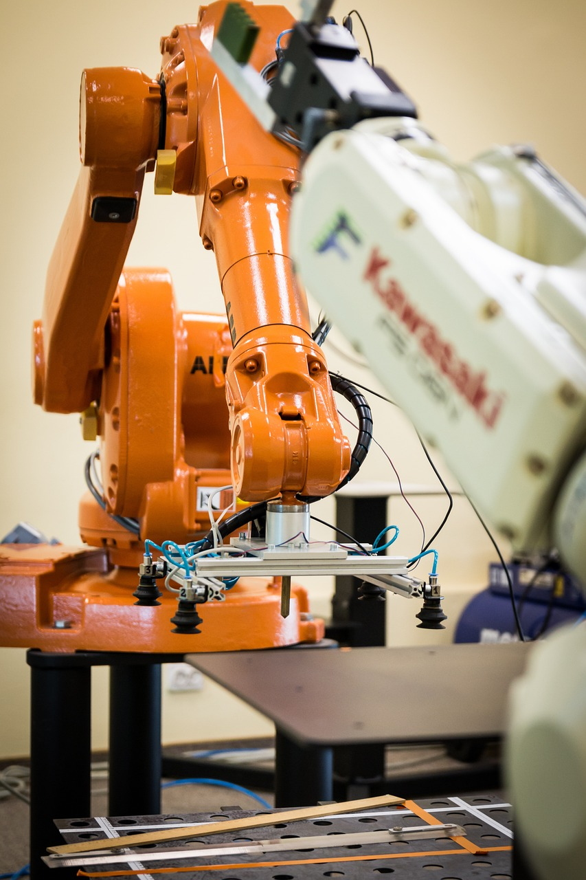
Введение
Открытие глубокого обучения позволило по-новому взглянуть на проблематику решения сложных задач

Slide 3
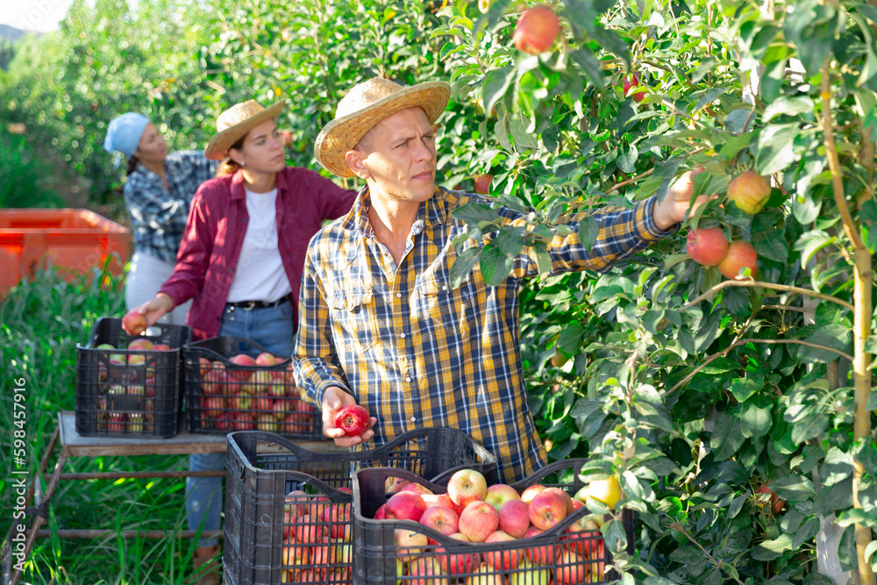
Постановка задачи и актуальность
Разработать модель детектирования движущихся биологических объектов, таких как, люди, животные, птицы и т.д.

Slide 4
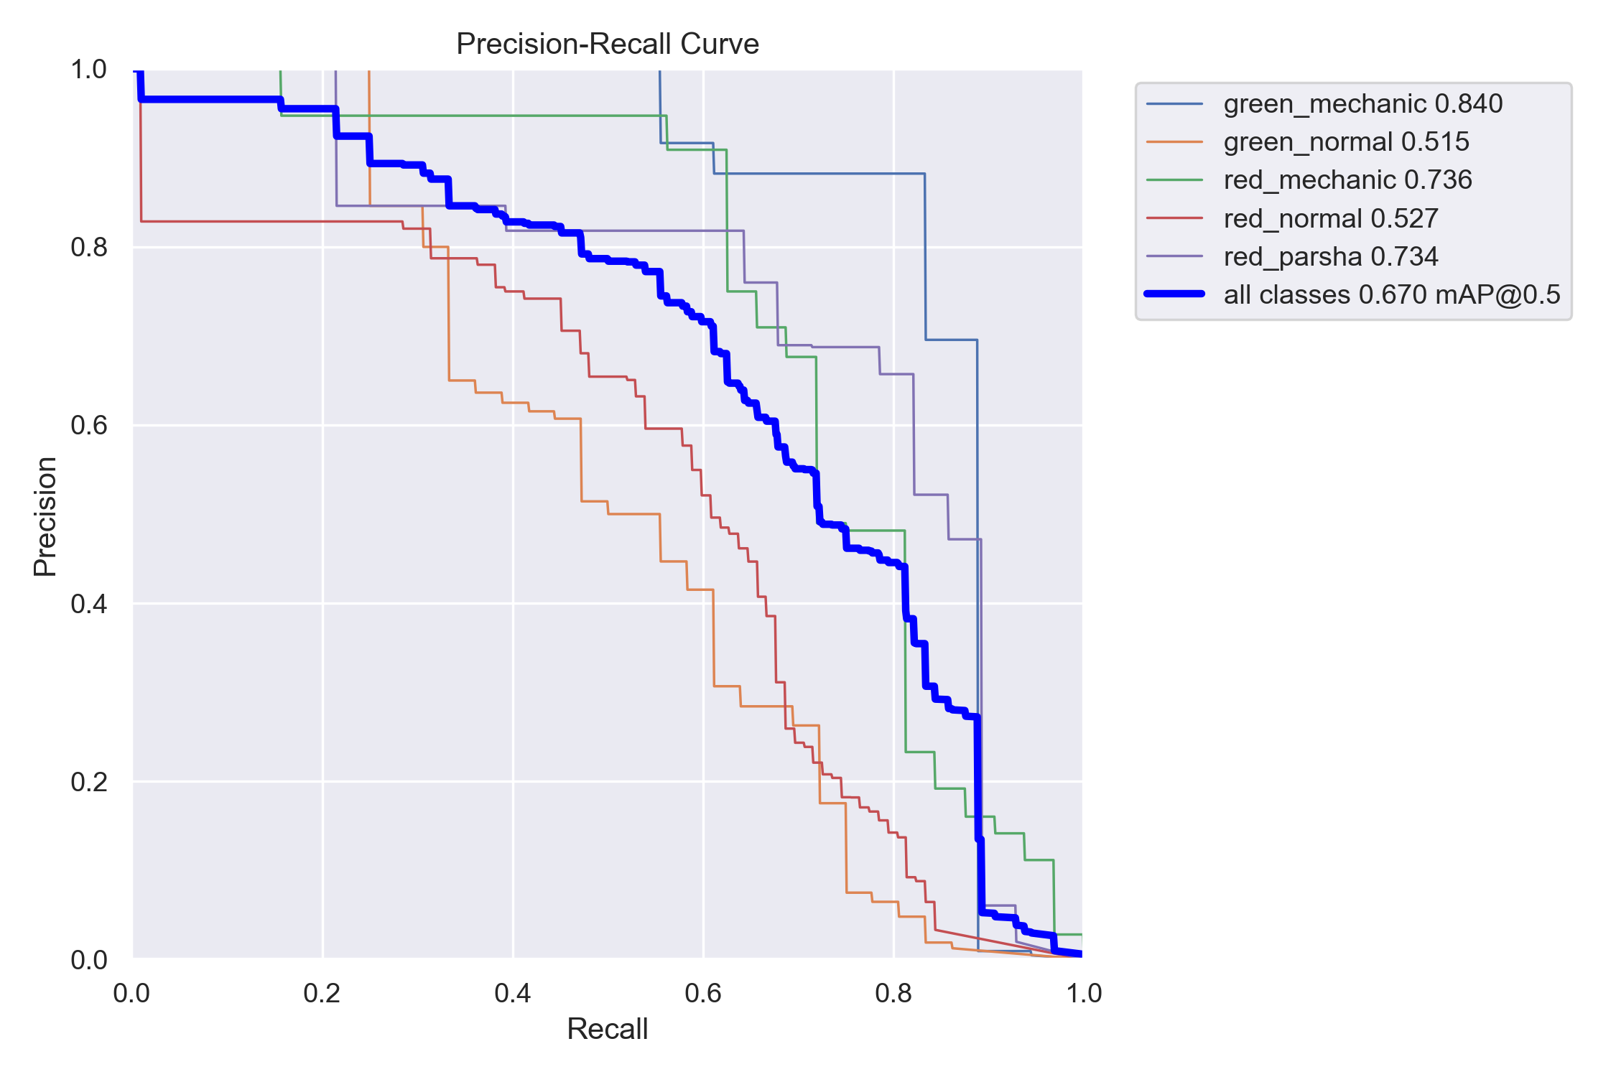
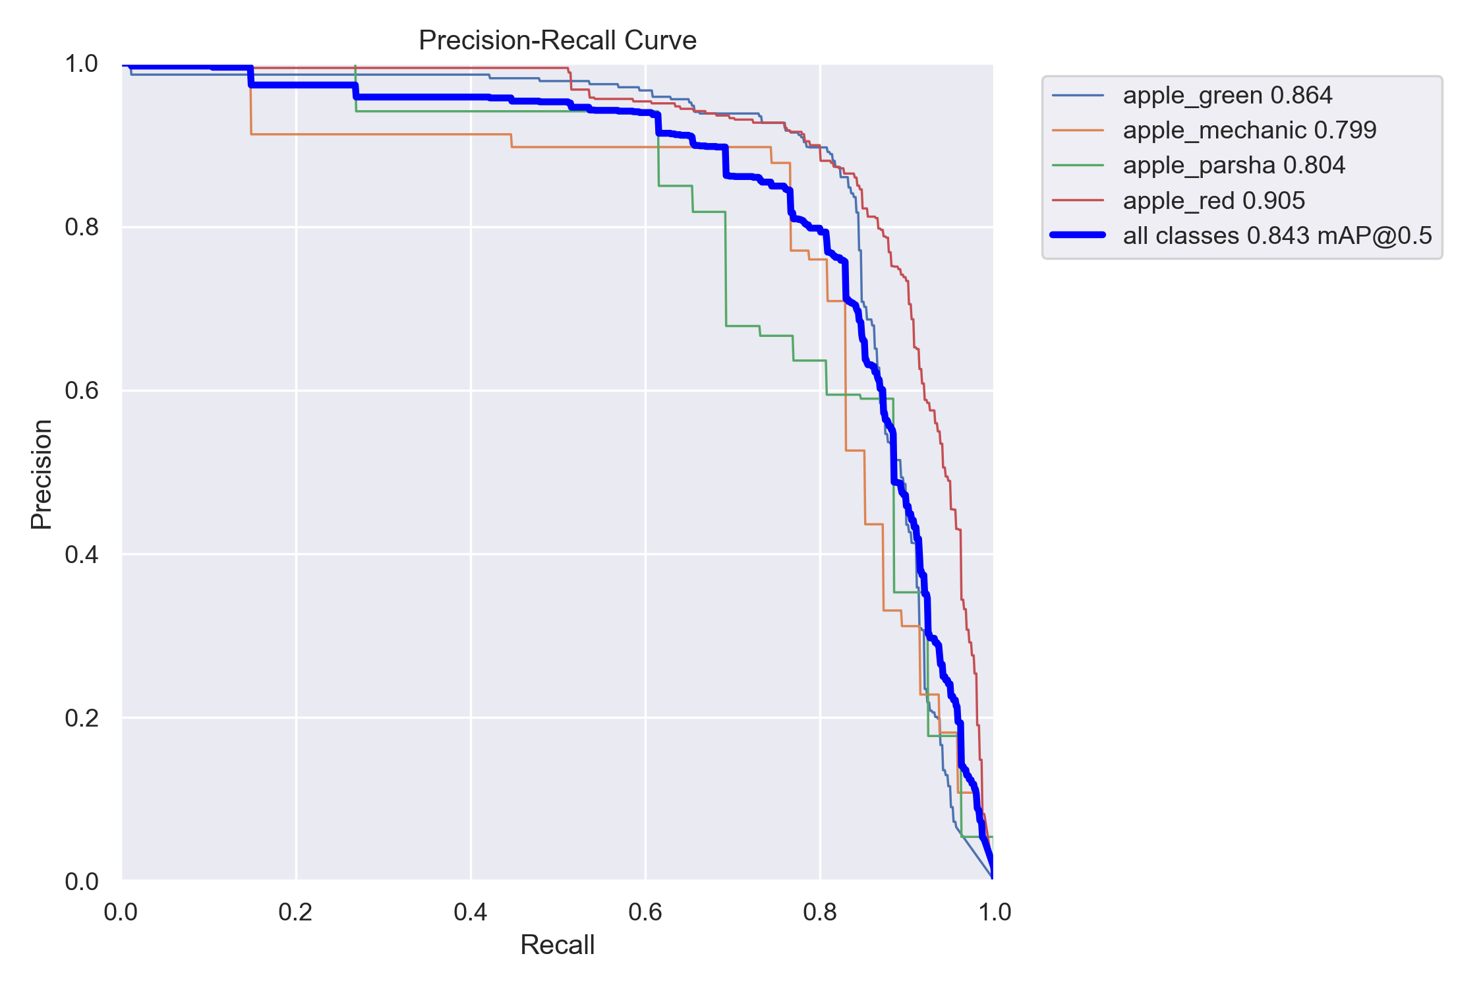
Методология
Сбор и подготовка данных
Аннотирование, предварительная обработка, аугментация, а также разбиение данных.

Slide 5
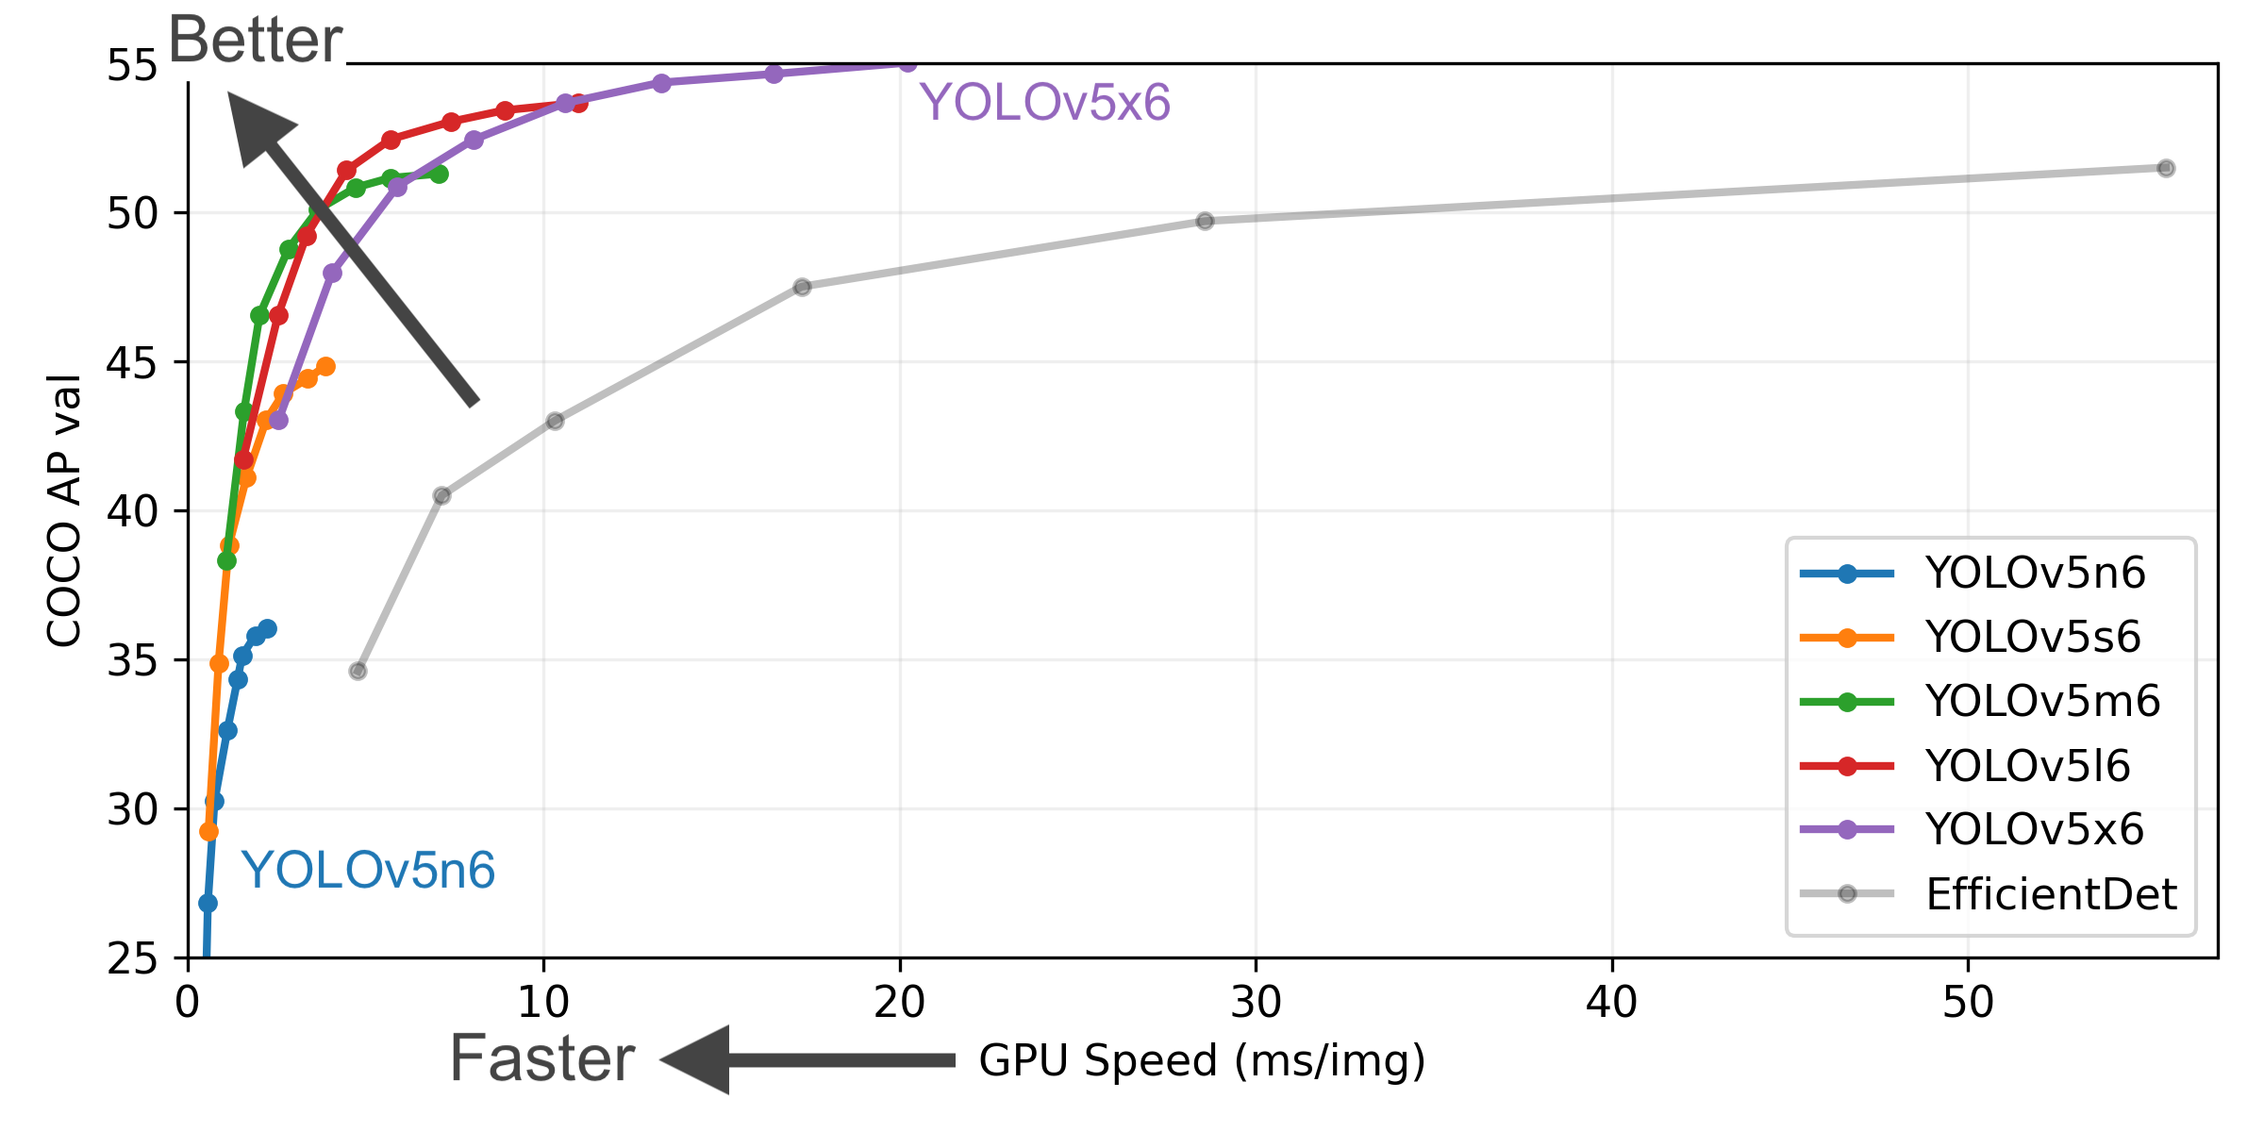
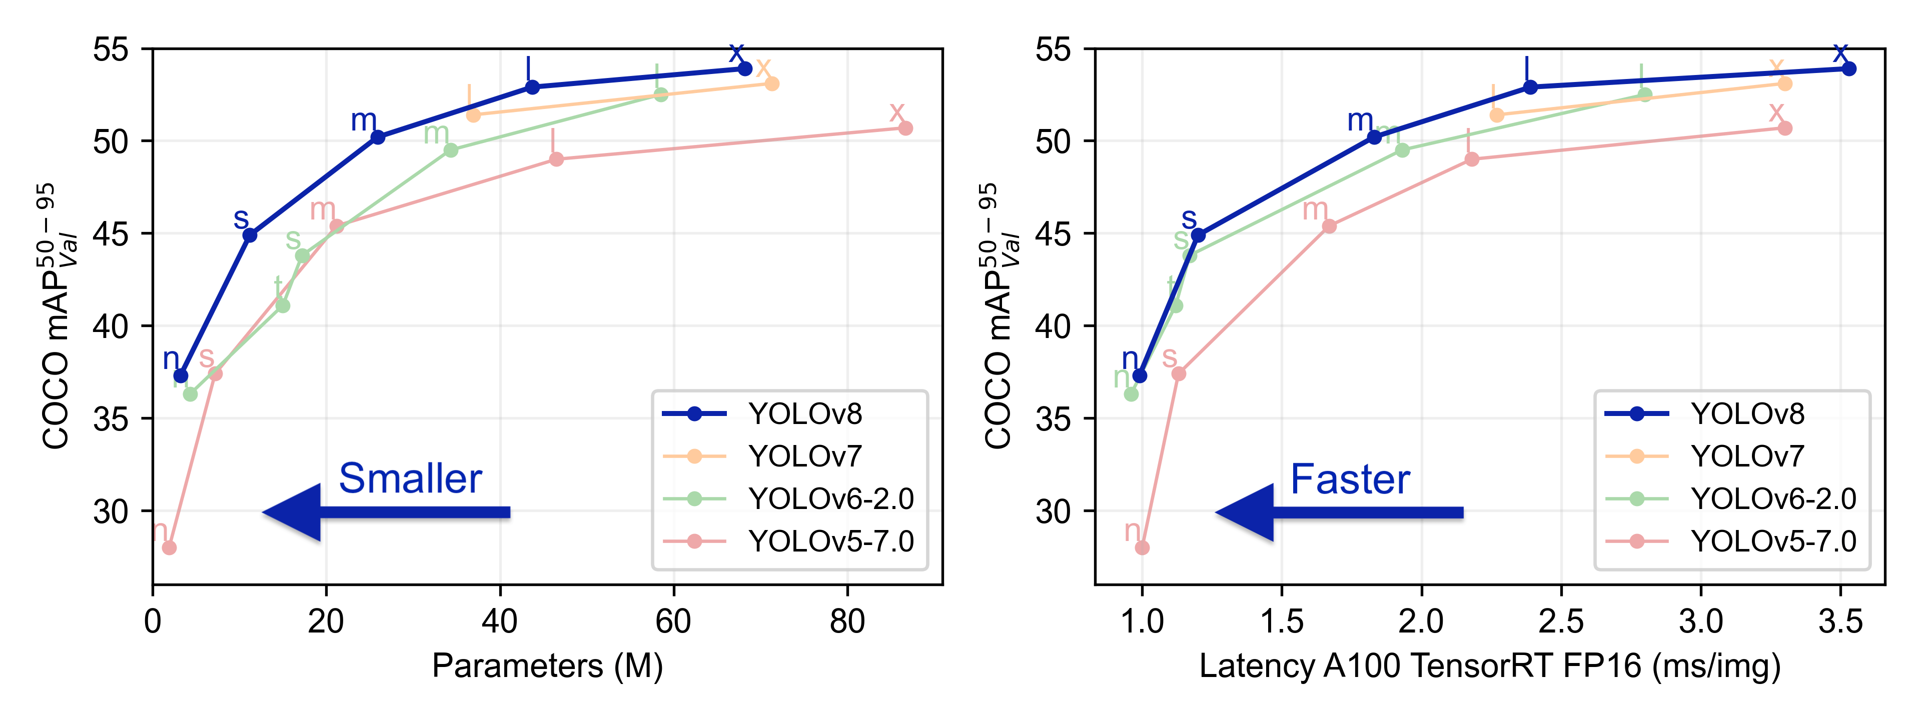
Модели
Серия моделей «YOLO» (You Only Look Once), EfficientDet-Lite0

Slide 6
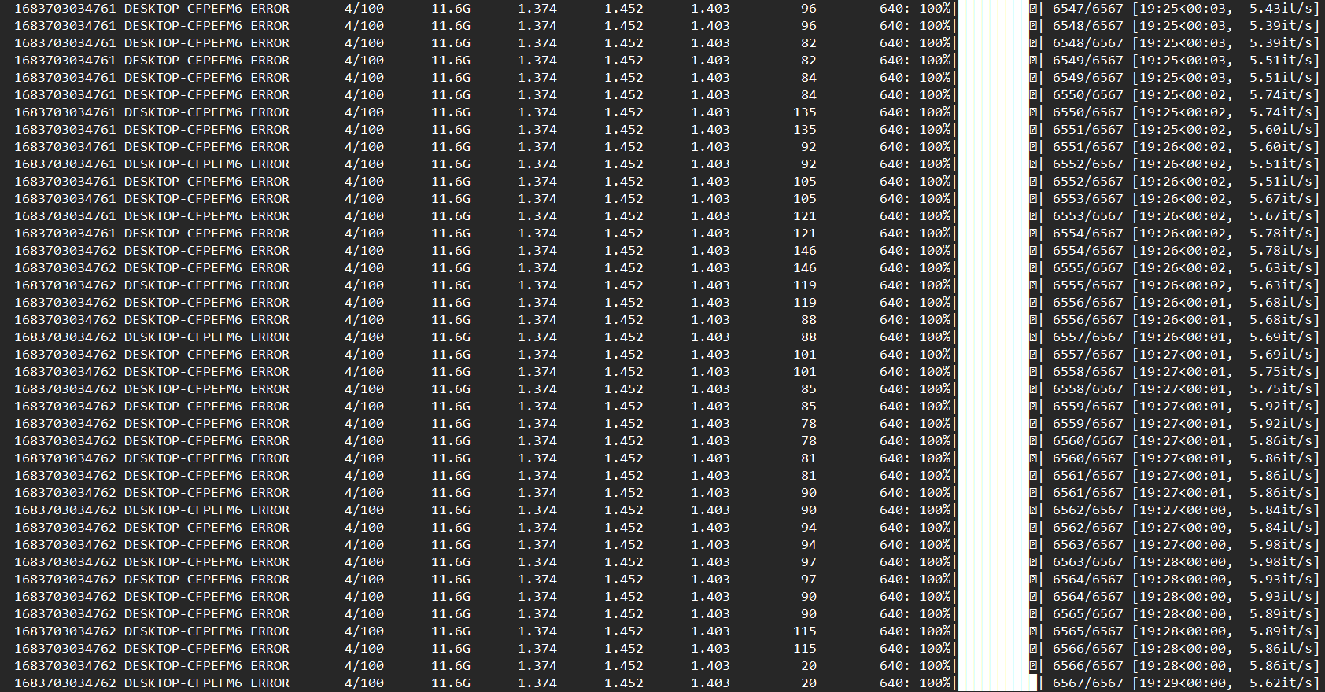
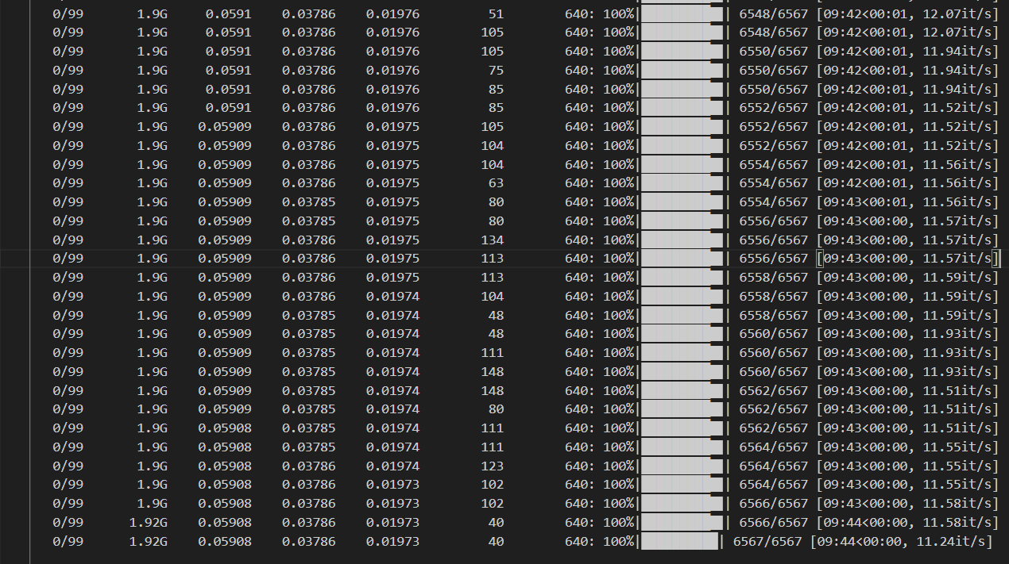
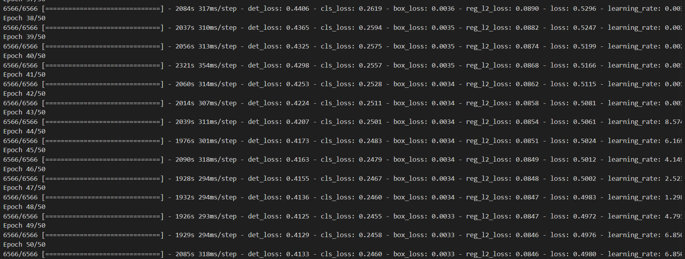
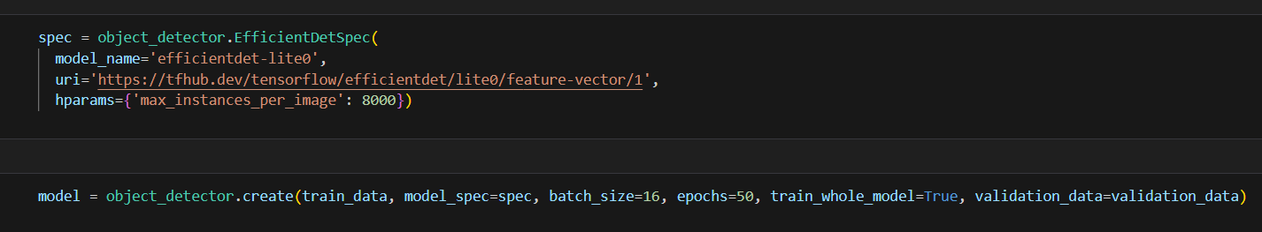
Обучение
Первой моделью, которая была обучена – «yolov8n», самая лёгкая и высокопроизводительная модель

Slide 7
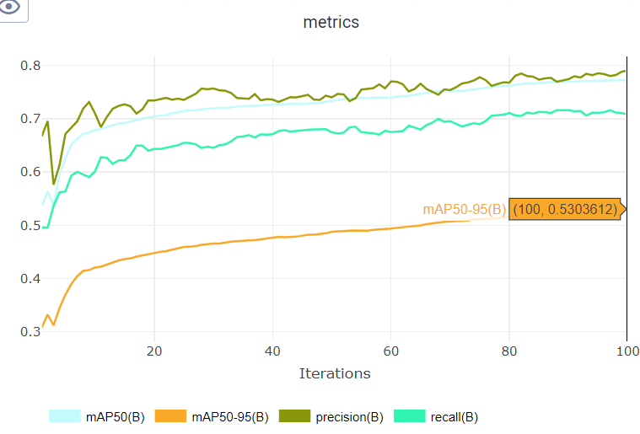
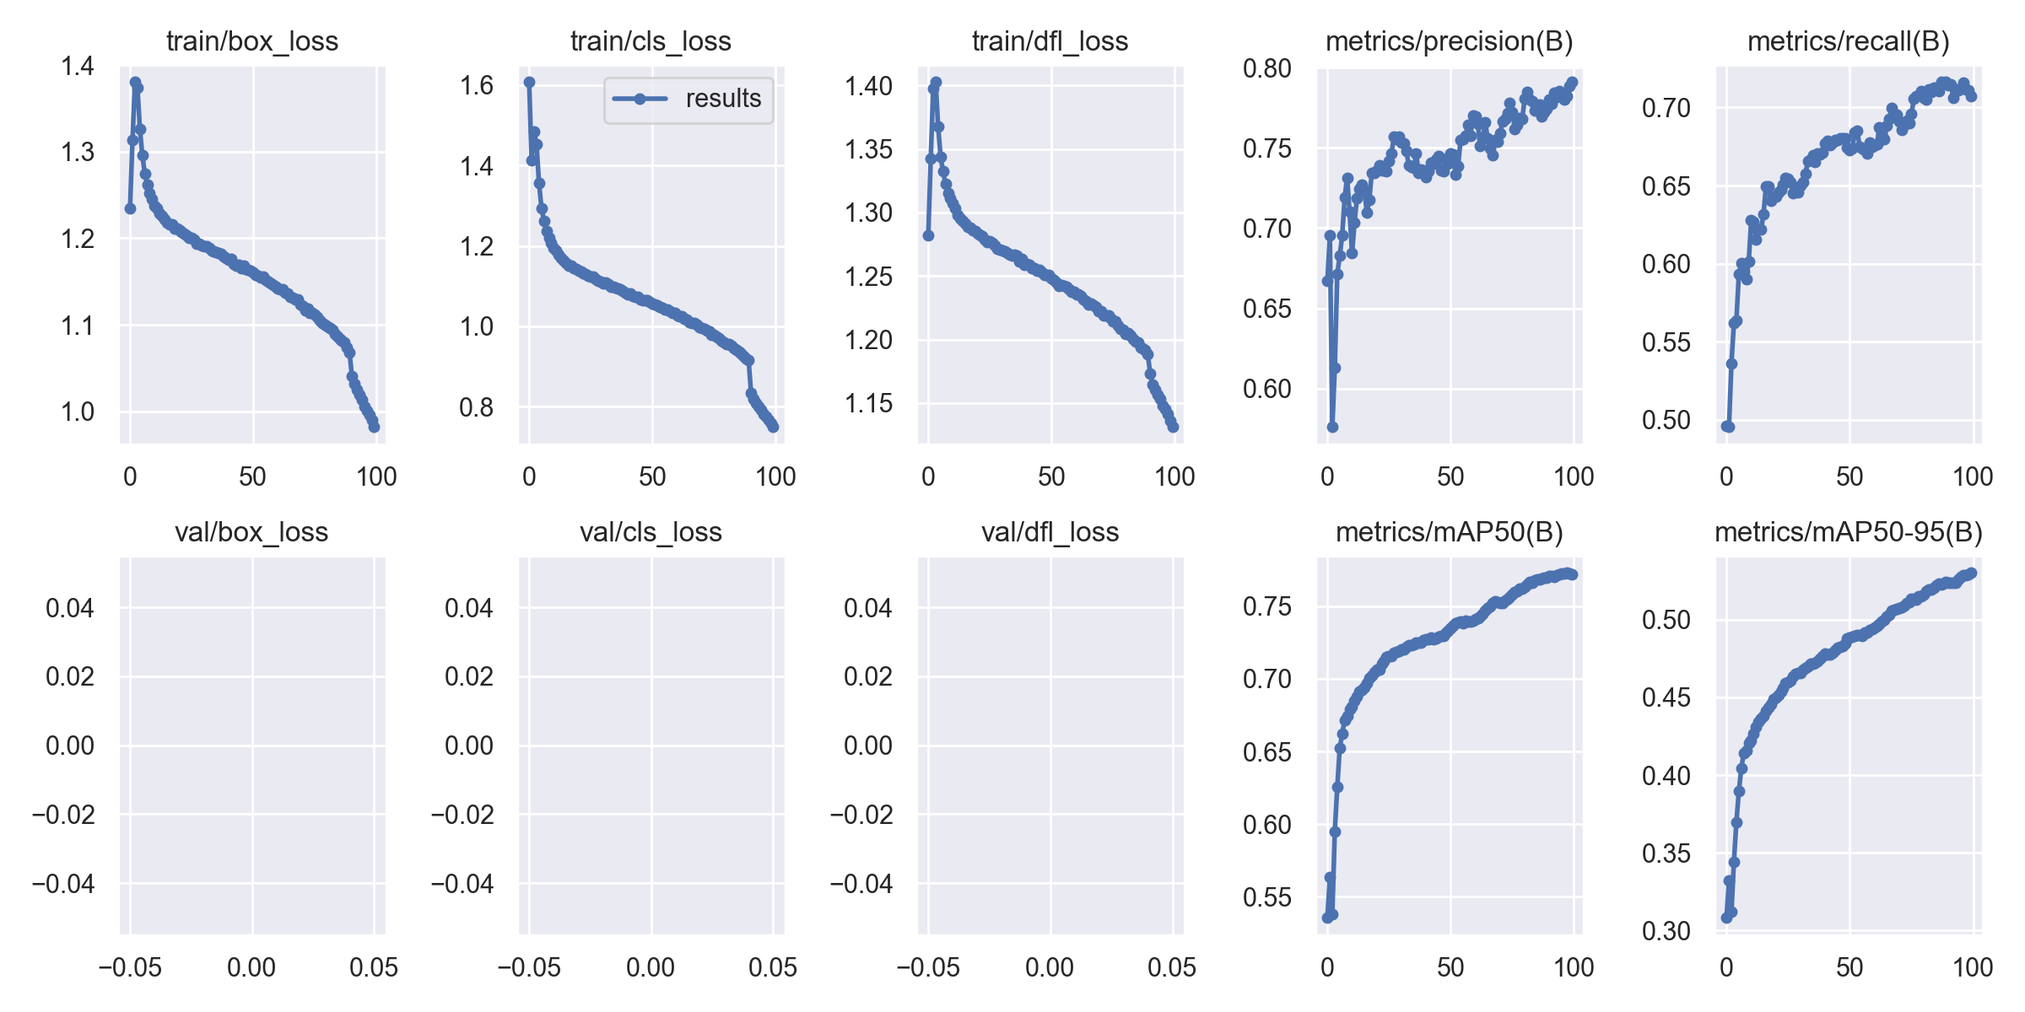
Результаты обучения
yolov8n
Точность после 100 эпох достигла значения 0,79, полнота составила 0,708, «mAP50» – 0,77, а «mAP50-95» – 0,53

Slide 8
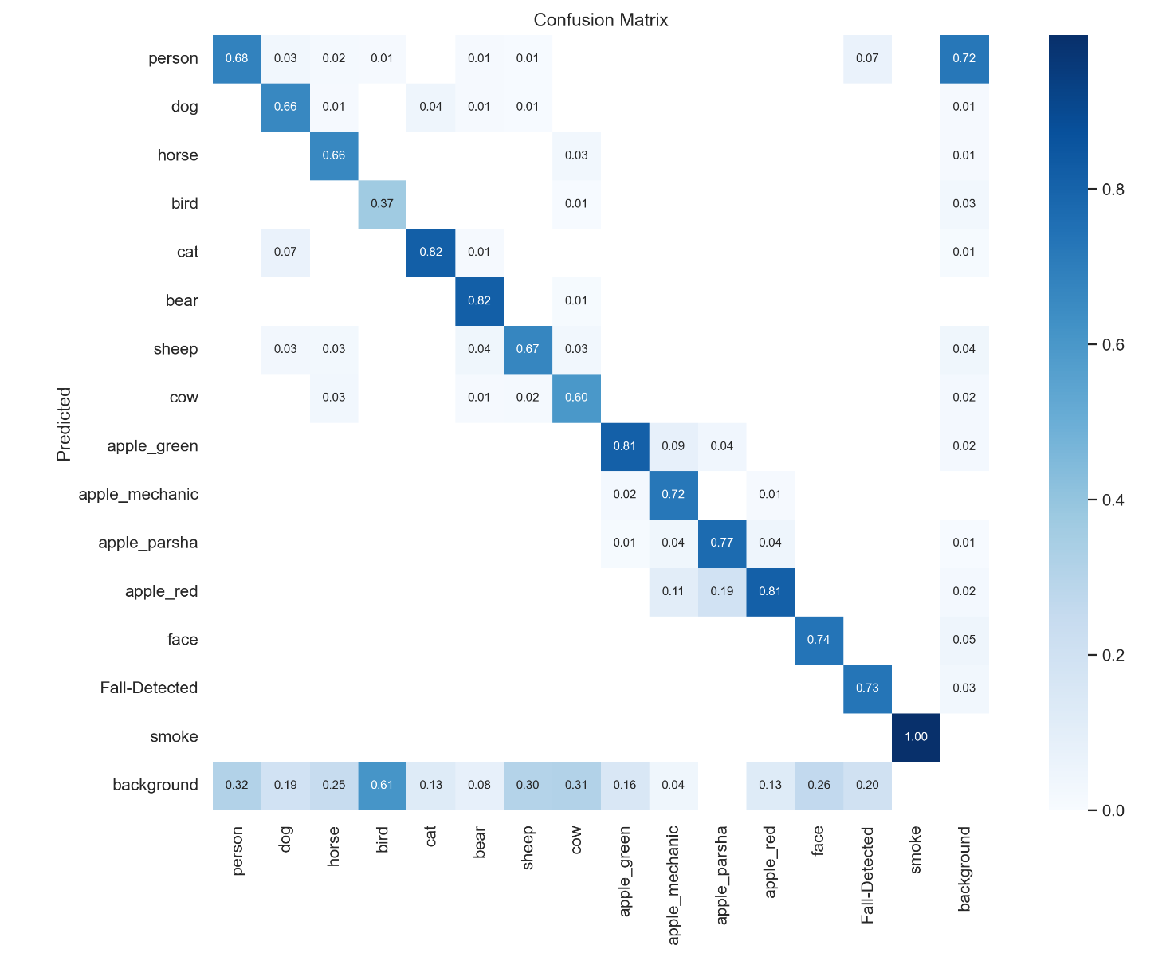
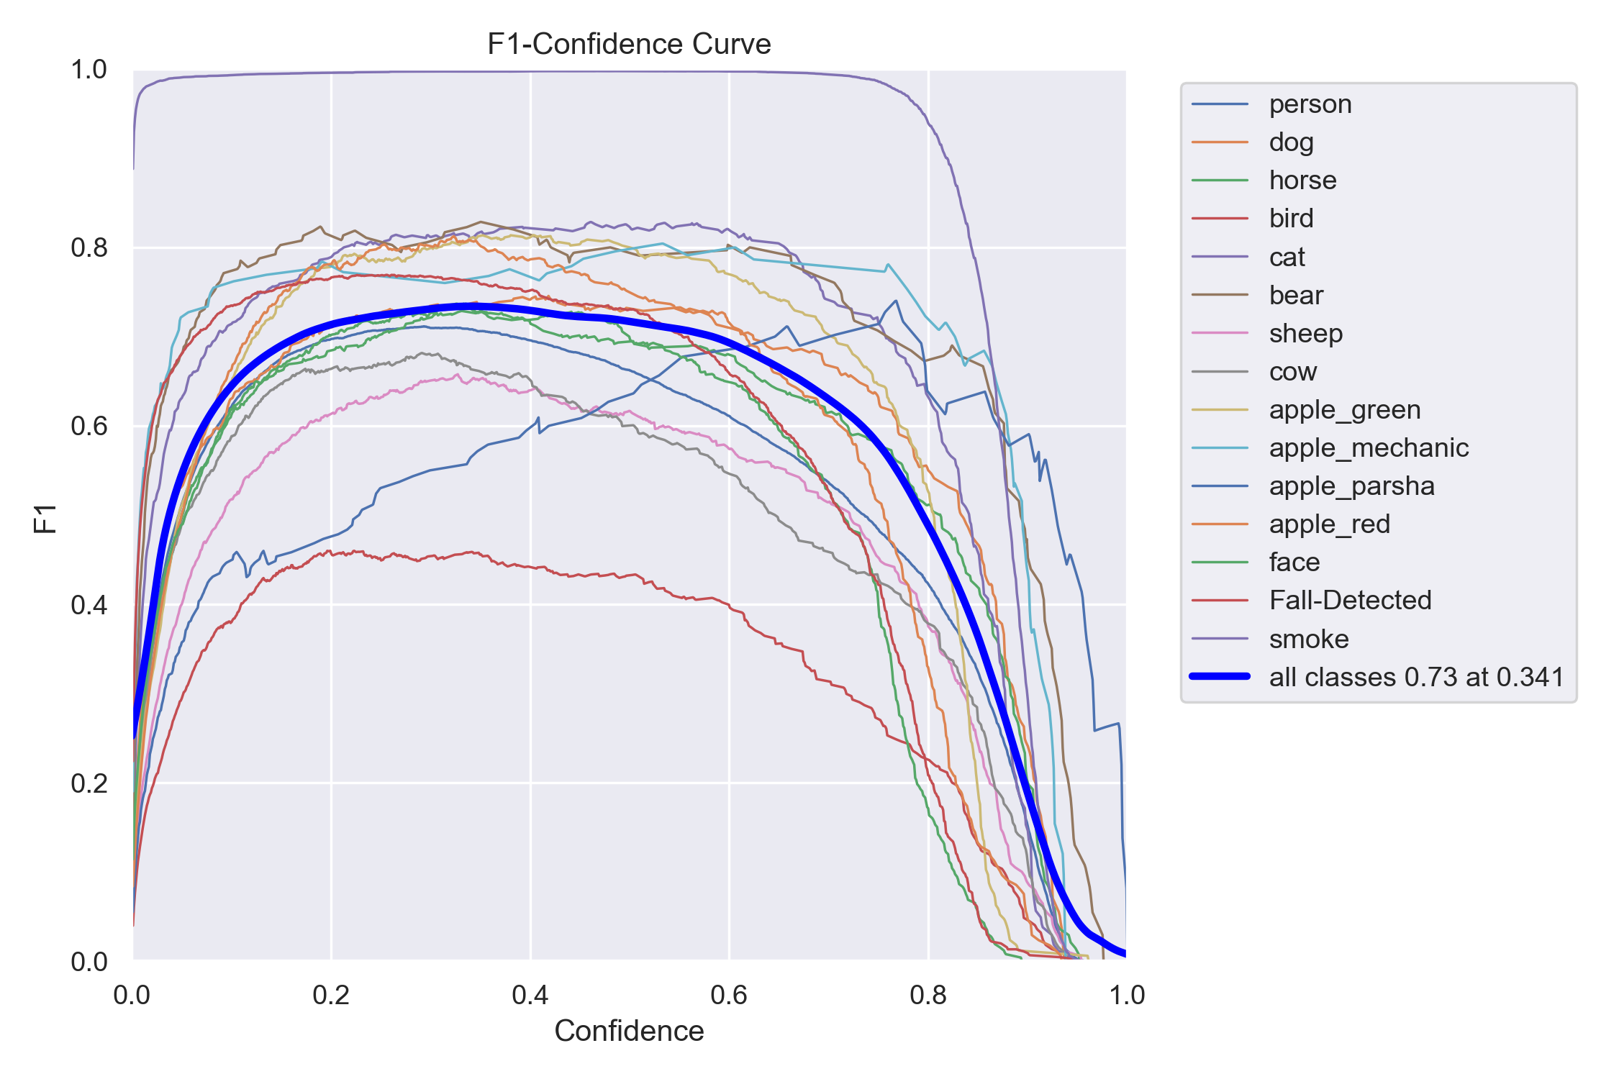
Матрица ошибок
Кривая F1-Confidence
yolov8n
Пика F1 (0,73) достигает при значении порога достоверности 0,341

Slide 9
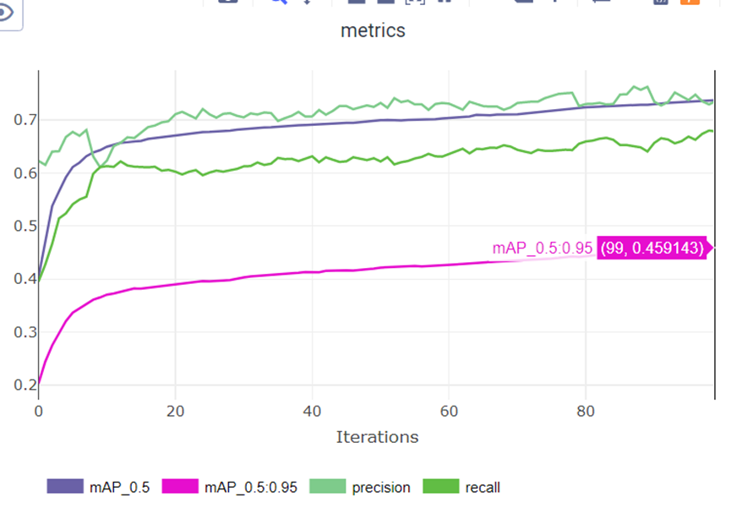
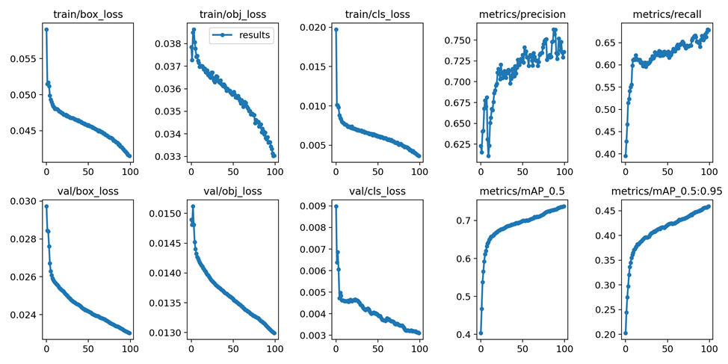
Результаты обучения
yolov5n
Разница с моделью yolov8n очевидна, точность ниже на 7%, полнота на 6,4%, показатель «mAP50» снизился 4,3%, а «mAP50-95» на целых 13,4%

Slide 10
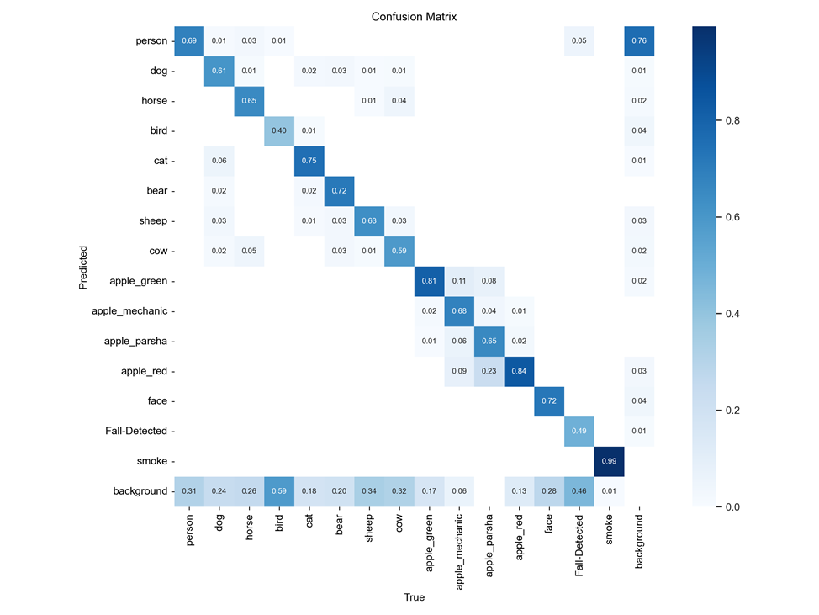
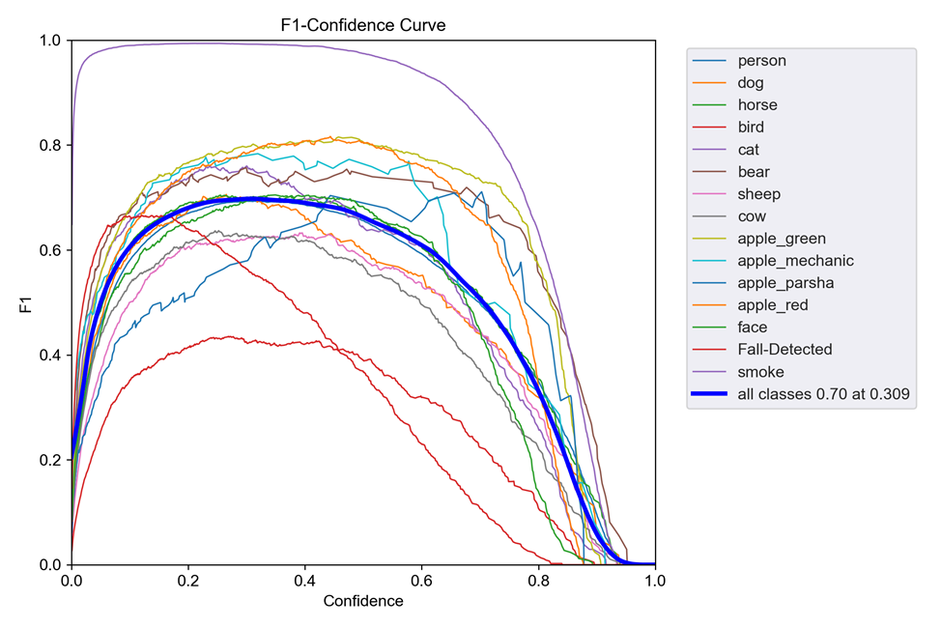
Матрица ошибок
Кривая F1-Confidence
yolov5n
Пика F1 (0,73) достигает при значении порога достоверности 0,341

Slide 11
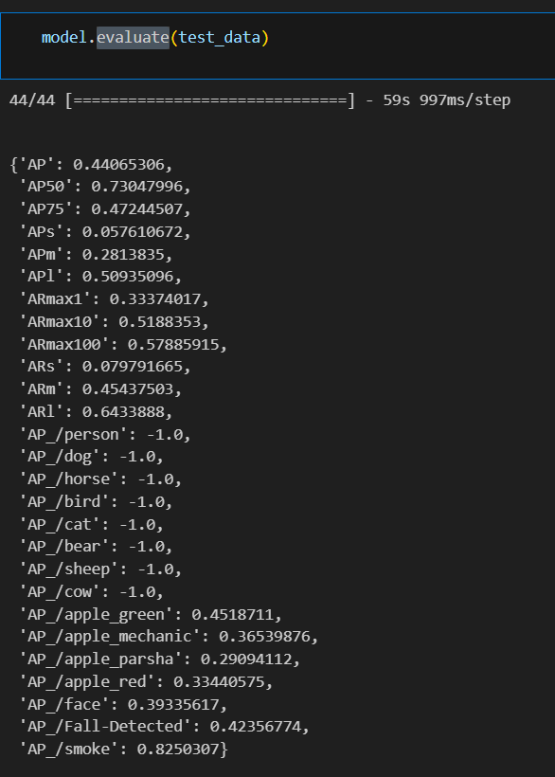
Результаты обучения
EfficientDet-Lite0
После обучения на 50 эпохах «AP» составил 0,44, что ниже, чем на «yolov5n» на 4,2%

Slide 12
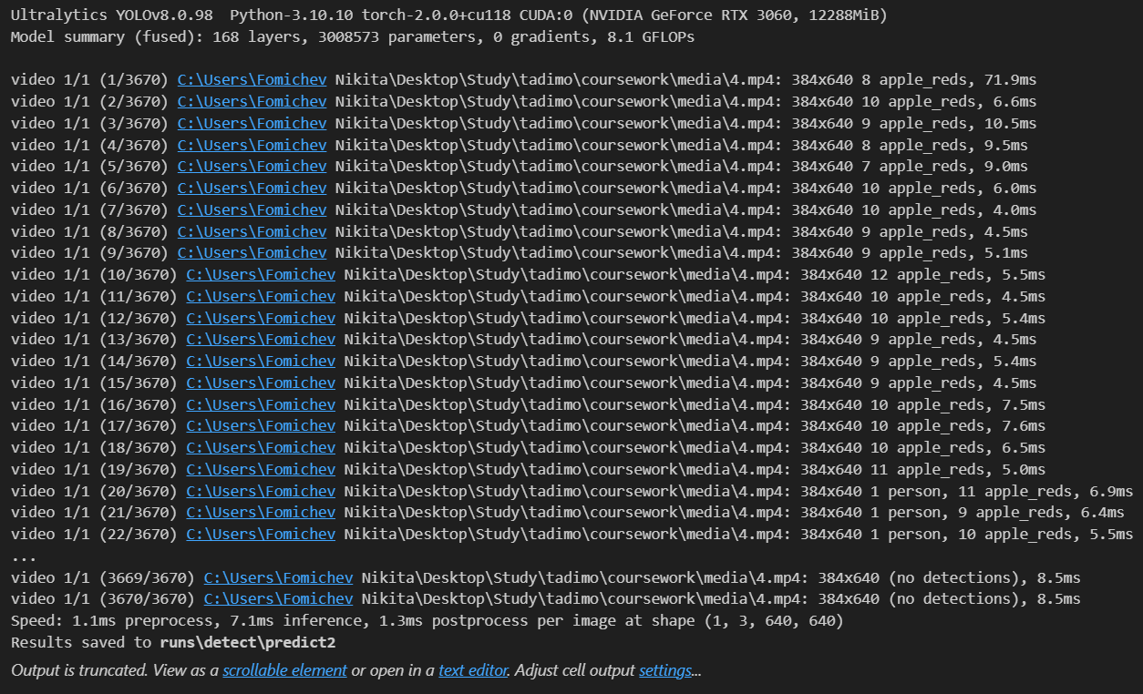
Время обработки
Эффективность
yolov8n
Скорость составила 1,1 мс для предобработки, 7,1 мс на вхождение, 1,3 мс на постобработку, суммарно в среднем на каждый кадр уходило 9,5 мс

Slide 13
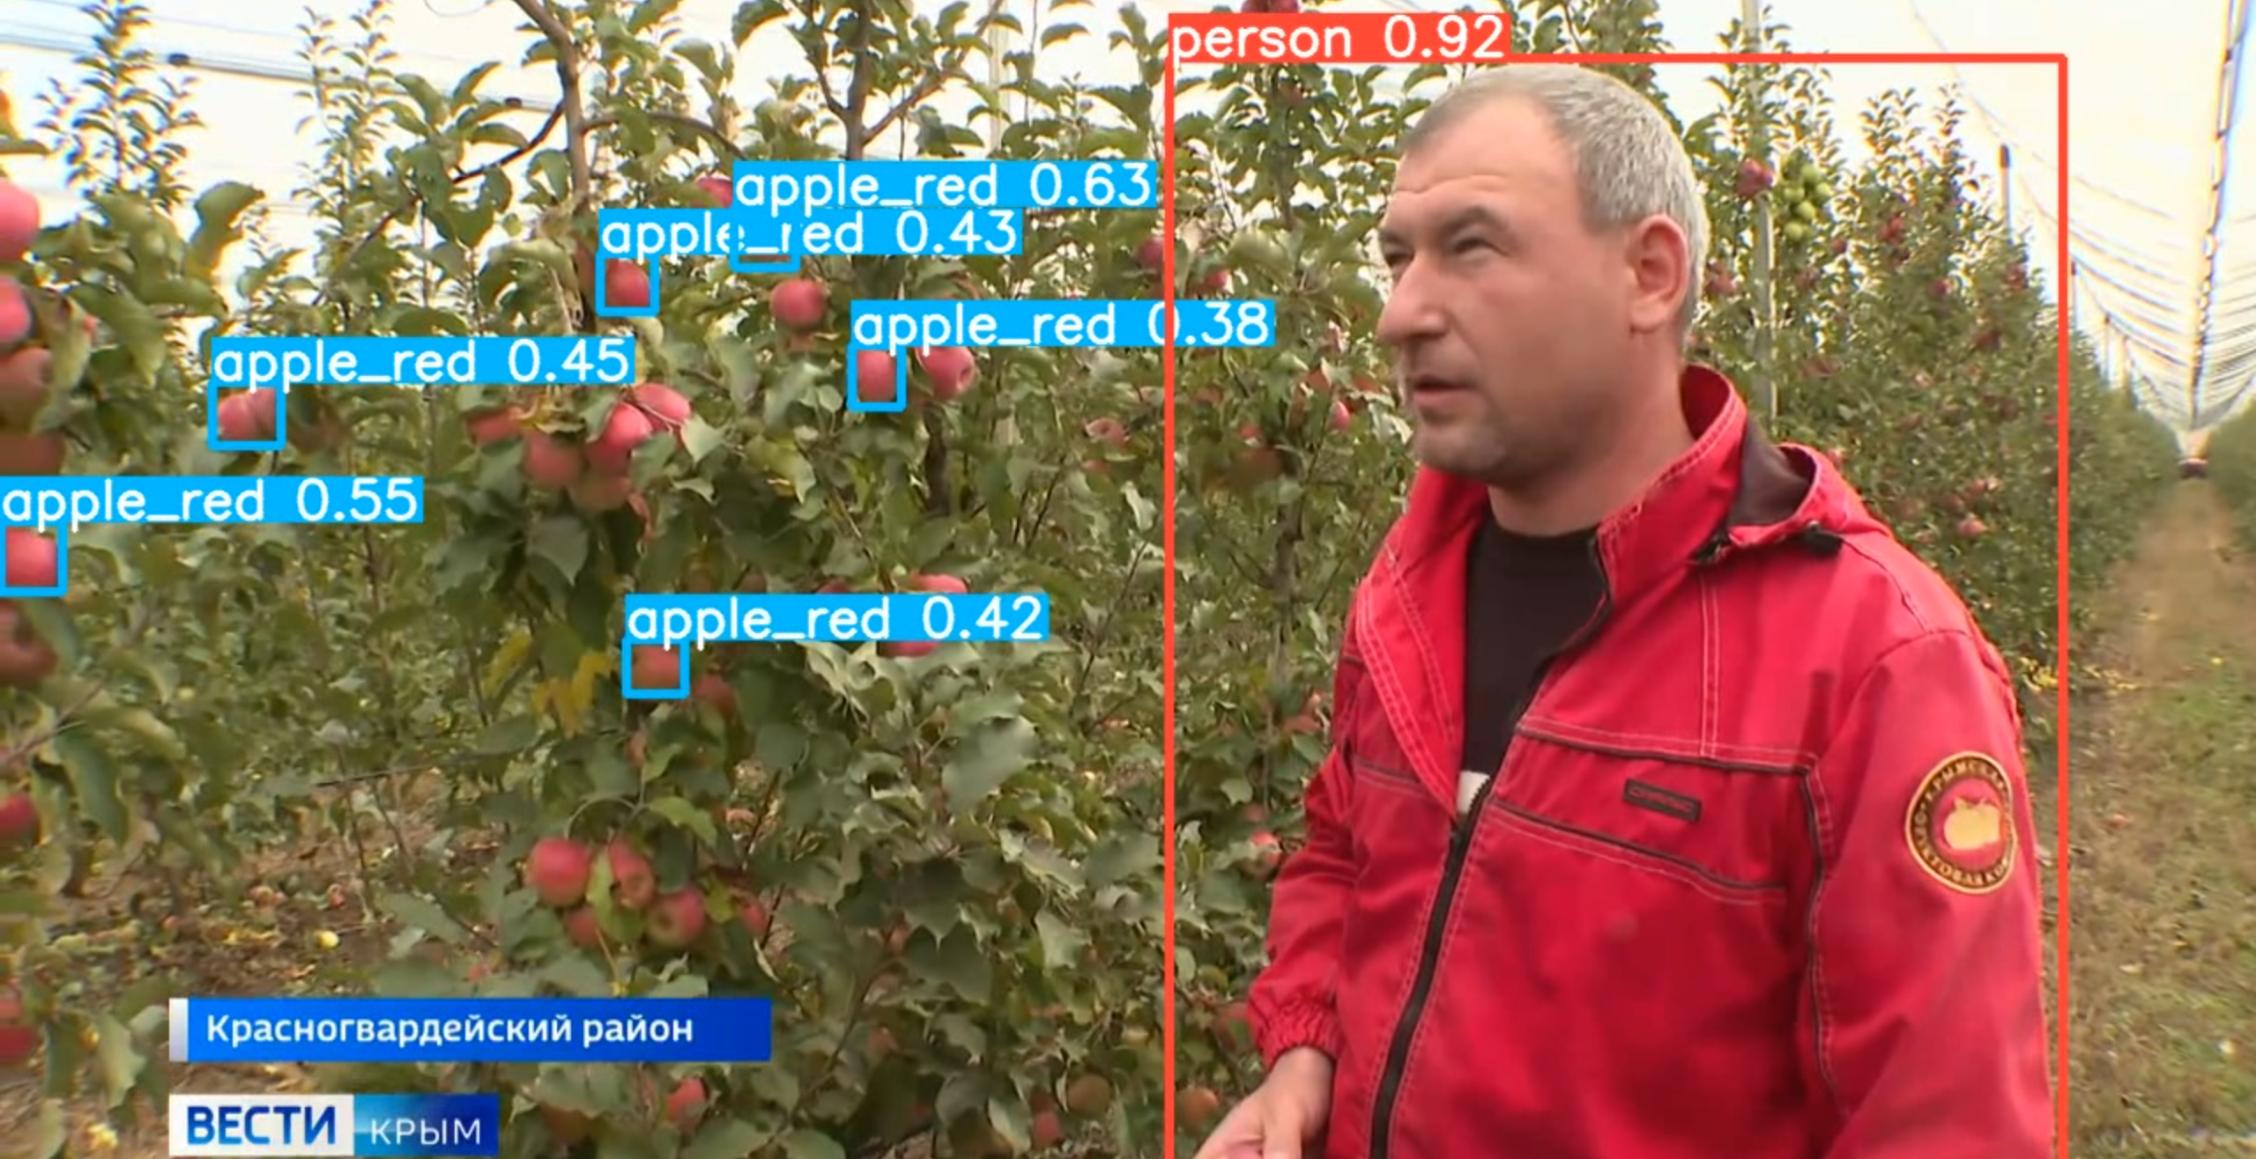
Качество работы
yolov8n
Как видно, результат неплохой, но это только на первый взгляд

Slide 14
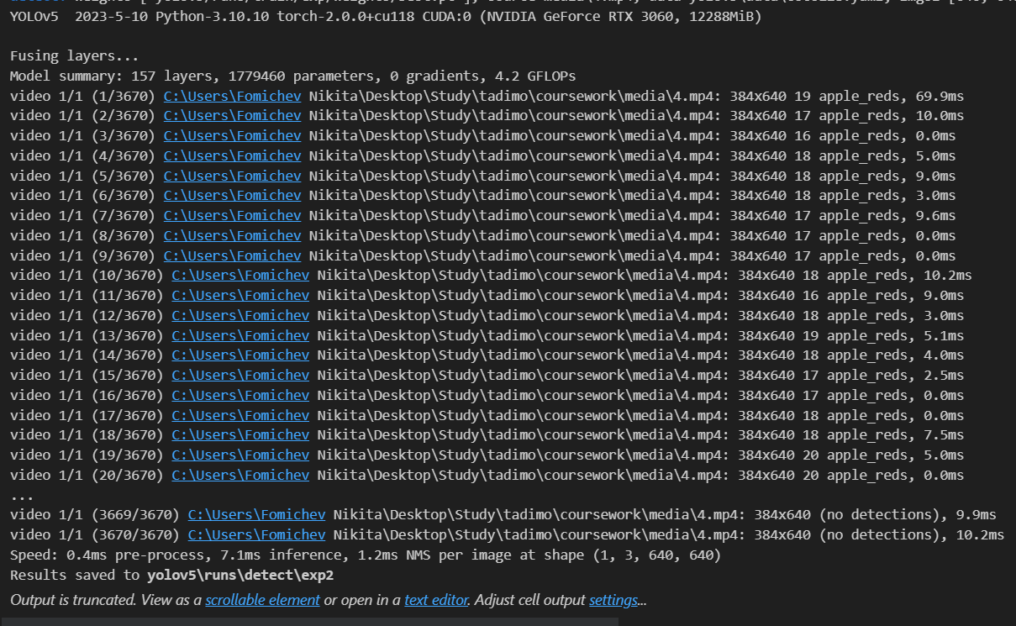
yolov5n
Скорость составила 0,4 мс для предобработки, 7,1 мс на вхождение, 1,2 мс на постобработку, суммарно в среднем на каждый кадр уходило 8,7

Slide 15
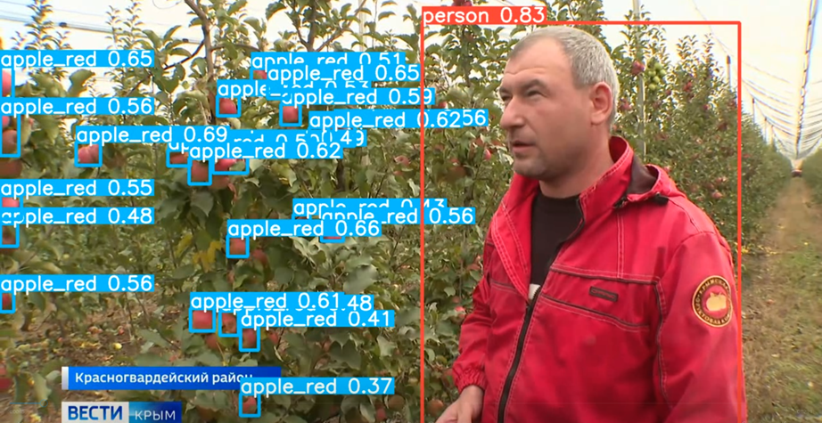
Качество работы
yolov5n
Модель предыдущего поколения способна дать фору современной архитектуре, и правильно выявить больше объектов за единицу времени

Slide 16
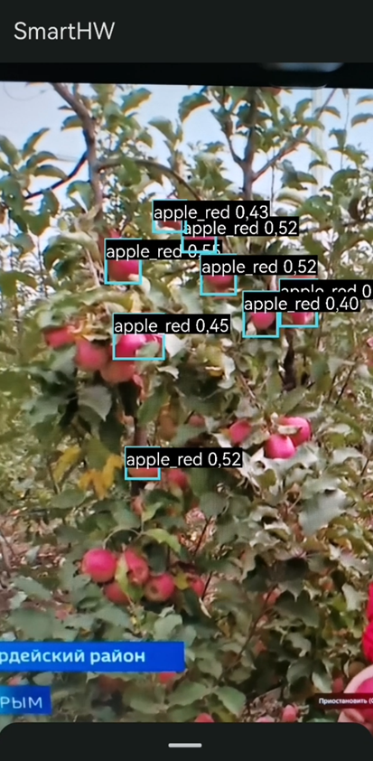
EfficientDet-Lite0
EfficientDet-Lite0 – быстрая модель, но её точность не самая высокая в классе

Slide 17
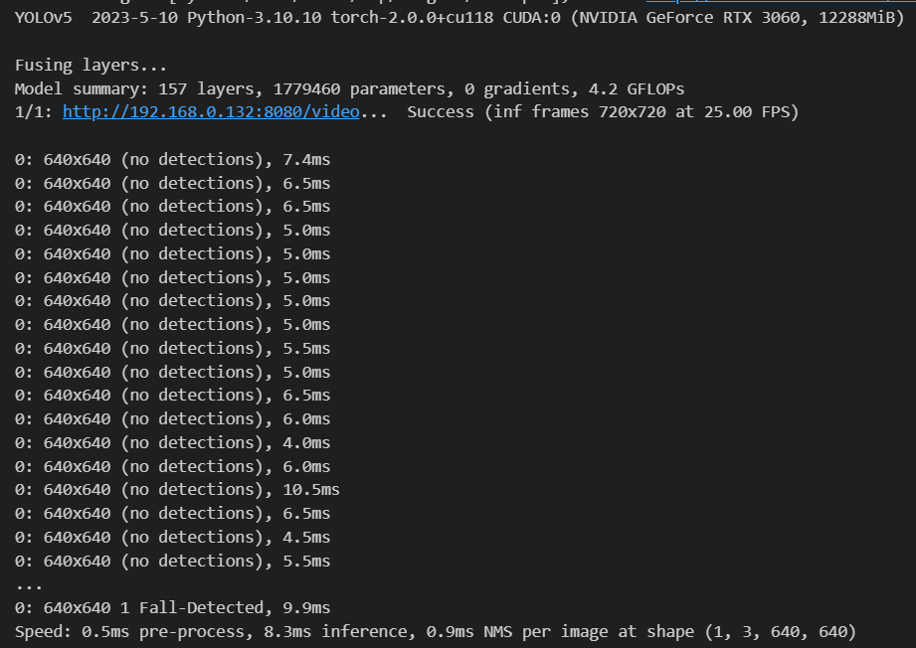
Демонстрация работы yolov8n/yolov5n/efficientdet-lite0
Использование мобильного устройства в качестве локальной IP Web-камеры, позволяющей передавать видеопоток модели в режиме реального времени

Slide 18
Благодарю за внимание

